Slide 1


Решения iRidi для МКД
Новые продукты, концепции, модели работы

Slide 2

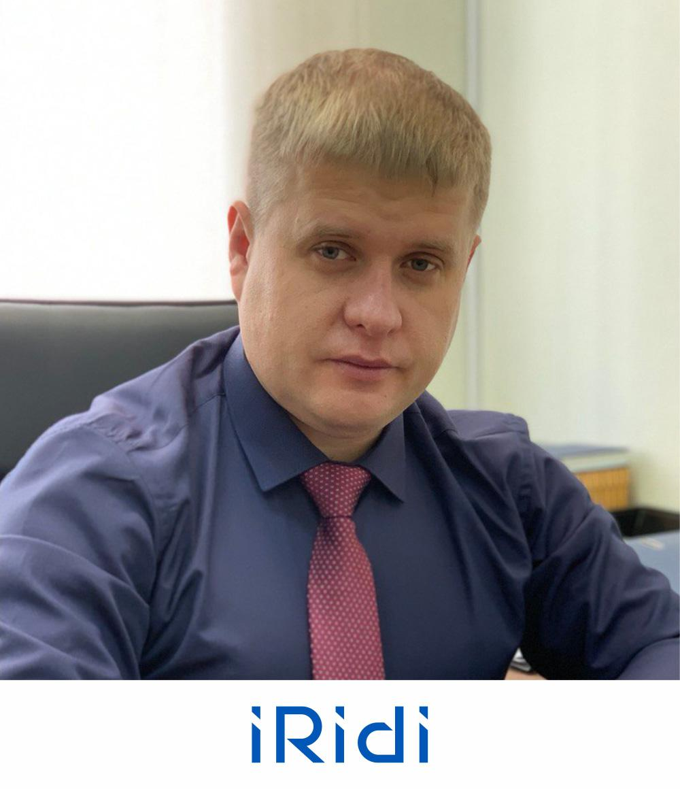
Евгений Моторин
Директор по продуктам компании iRidi
Отвечаю за комплексное развитие продуктовых направлений
и своевременный выходов на рынок продуктов компании iRidi.
Имею большой опыт в интеграции систем автоматизации домов
и зданий, как интегратор, реализовывал проекты поквартирной автоматизации ЖК, обладаю опытом проектной деятельности.

Slide 3

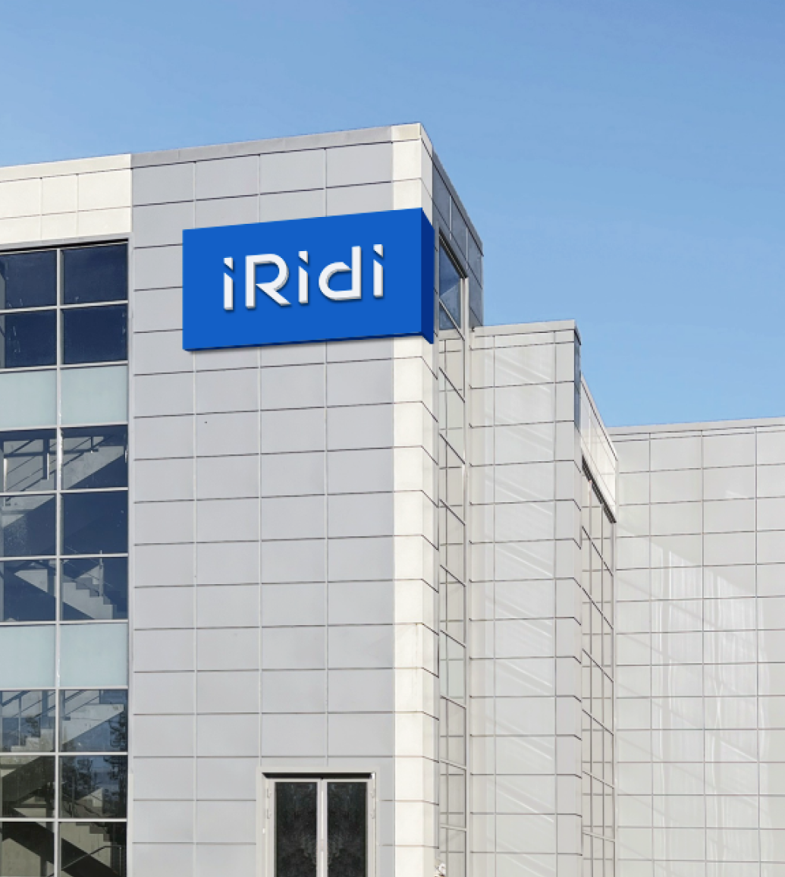
О компании
Российский производитель ПО и оборудования для автоматизации умных домов и зданий.
15 лет на рынке.
Экспорт в 127 стран мира.
Наши решения и продукты
(панели, сервера, визуализация)
не имеют аналогов на российском рынке.

Slide 4

От устройств
к решениям
iRidi уделяет большое внимание, не только каждому производимому устройству, но и ориентировано на комплексные решения, такие как:
домашняя автоматизация от комфорта до премиум;
автоматизация мультимедийного оборудования;
управлением коммерческим освещением;
системы BMS (в том числе SCADA);
решения для многоквартирных домов.

Slide 5
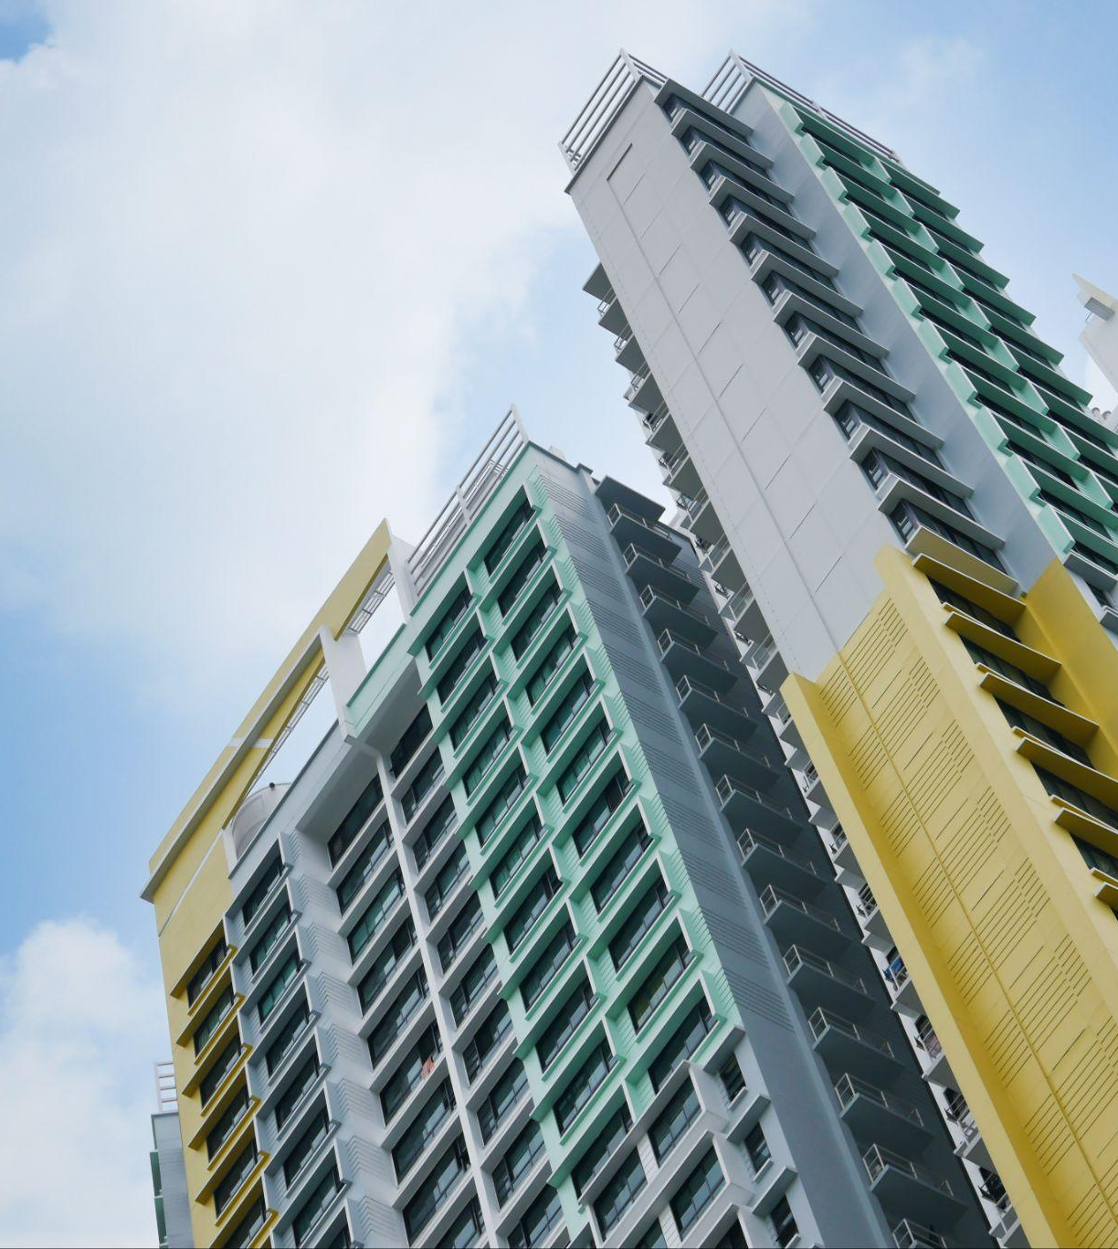
Решения для МКД
Для Жилых комплексов iRidi предлагает решения в области автоматизации как на уровне каждой квартиры, так и в качестве общедомовых системы автоматизации
Управление протечками;
Управление отопление;
Управление кондиционерами и фанкойлами;
Мастер-выключатель освещения и электропитания;
В проектах ЖК с отделкой “под ключ” управление освещением, шторами, голосовое упрвление.
В основе решения лежит проводного протокола Bus77
В презентации я раскрою особенности управление протечками, отоплением
и кондиционерами. Вопросы комплексного оснащения квартир, предлагаю обсудить на нашем стенде.

Slide 6

Решения iRidi для МКД
на базе Bus77 Lite

Slide 7

Протокол Bus77
Протокол Bus77 современная альтернатив протоколу KNX, разработанная в России. Обладает всеми преимуществами децентрализованного шины - функционал не зависит от центрального контроллера, устройства шины общаются напрямую между собой.
Протокол высокоскоростной, построен на надежный физике шине CAN, масштабируемый и доступный по цене. Есть две линейки оборудования от iRidi реализующей протокол Bus77:
Оборудование Bus77 Pro и оборудование Bus77 Litе.
Чтобы узнать больше о протоколе Bus77 и изучить линейки оборудования, Вы можете пройти на наше стенд iRidi.

Slide 8
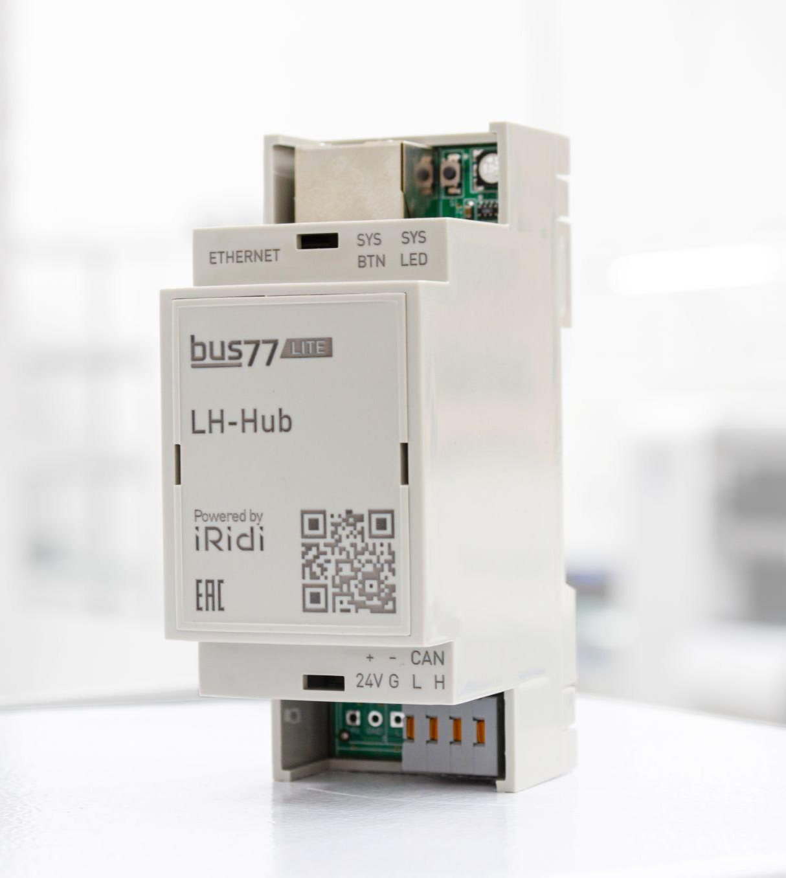
Bus77 Lite - облегченная версия устройств
Специально для рынка массовой автоматизации домов комфорт-класса, в том числе для комплексной автоматизации квартир в МКД, iRidi создал линейку доступного и простого в настройке оборудования Bus77 Lite, а также приложение Bus77 Lite для быстрого создания проектов управления с использованием готовых виджетов.

Slide 9
Bus77 Lite - области применения
Bus77 Lite предназначен для небольших объектов автоматизации. Подключить можно до 32 устройств. Это абсолютно достаточно для объектов до 300 кв.м. Для сравнения: в Bus77 Pro практически нет ограничений по количеству устройств. Можно автоматизировать большой дом и офис на 10 000 кв м и даже больше.
Мы сделали Lite, чтобы автоматизация была простой, быстрой и легкой:
В приложении Bus77 Lite интерфейс выстраивается автоматически из готовых блоков. Этого достаточно и это удобно для небольших проектов;
логика работы умного дома проработана на опыте создания сотен Умных домов. Настроить произвольную логику нельзя, но той что имеется, достаточно для комфорт класса;
список стороннего оборудования тщательно проработан (кондиционеры, вент установки, медиа-плееры, голосовые колонки) и интеграция с ним занимает не более минуты, но и добавить ничего другого нельзя. В Pro таких ограничений нет.
стоимость оборудования для автоматизации выходит в 2 раза меньше, срок гарантии 2 года.

Slide 10
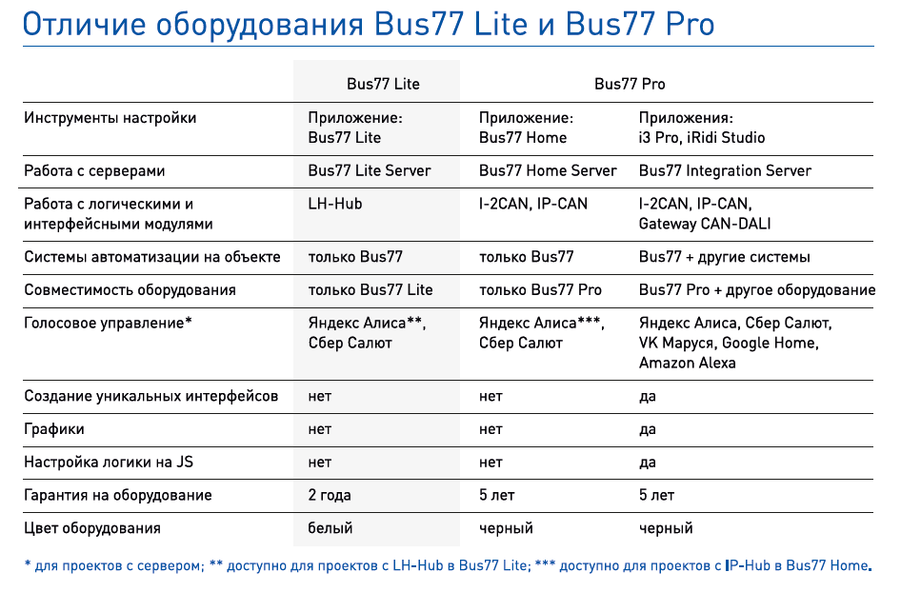

Slide 11
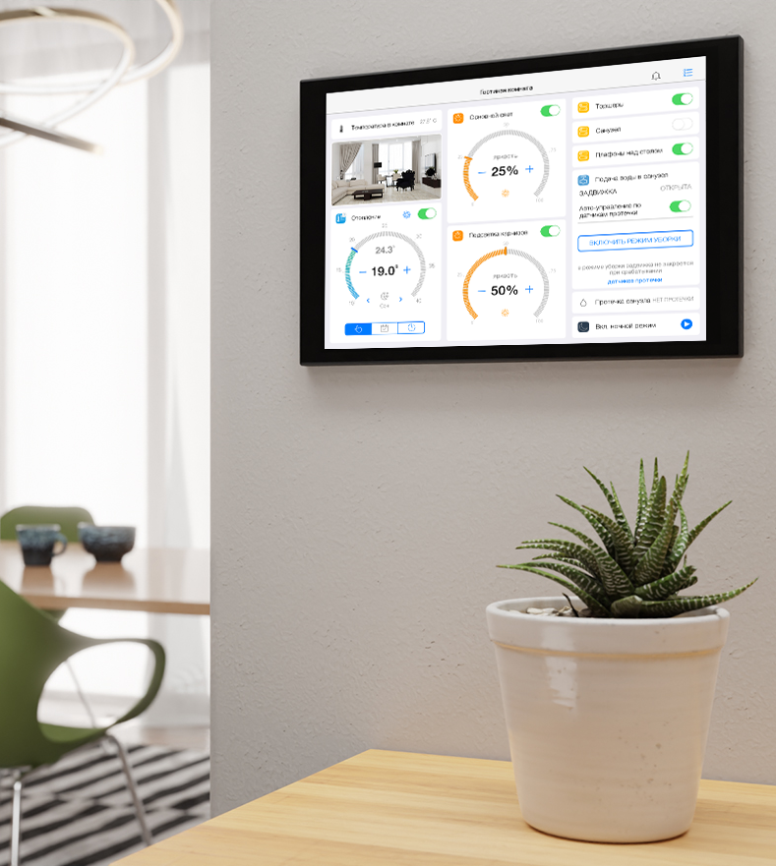
Приложение Bus77 Lite
интерфейс собирается из готовых виджетов;
﻿﻿простая настройка из самого приложения;
﻿﻿работа c ios, Windows, Android.

Slide 12
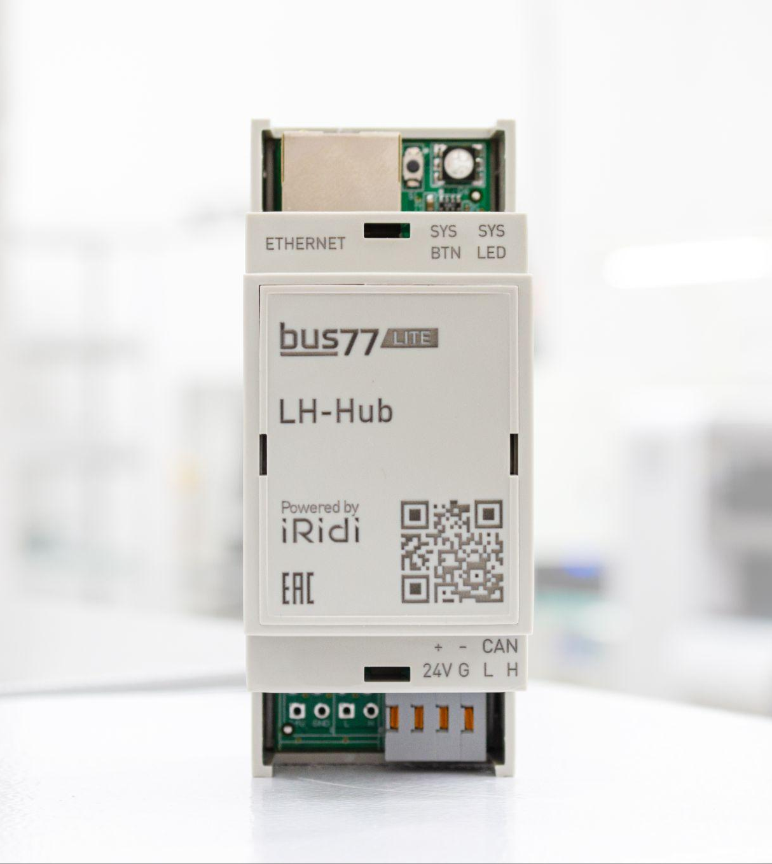
LH-Hub -
оптимальное решение для МКД
LH-Hub:
Локальное управление;
Удаленное управление;
Шифрование;
Поддержка до 32 устройств на шине Bus77
Встроенные интерфейсы:
Ethernet;
CAN (Bus77).
Дополнительно:
RGB-индикация;
Системная кнопка.

Slide 13
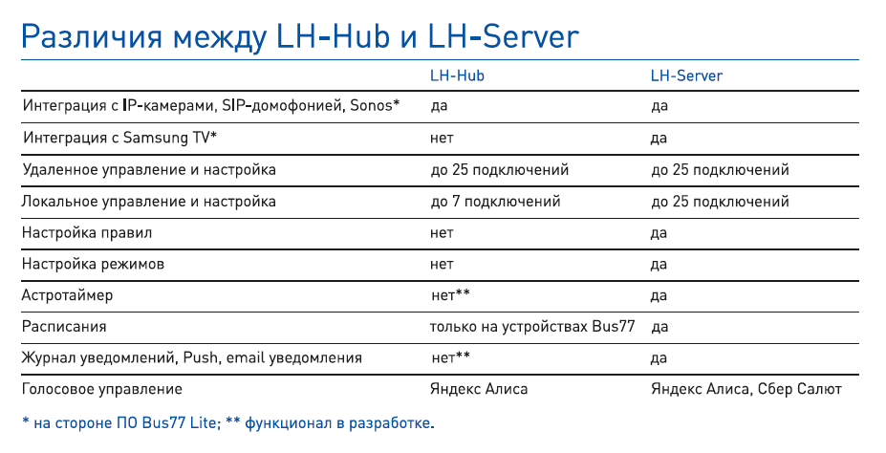

Slide 14
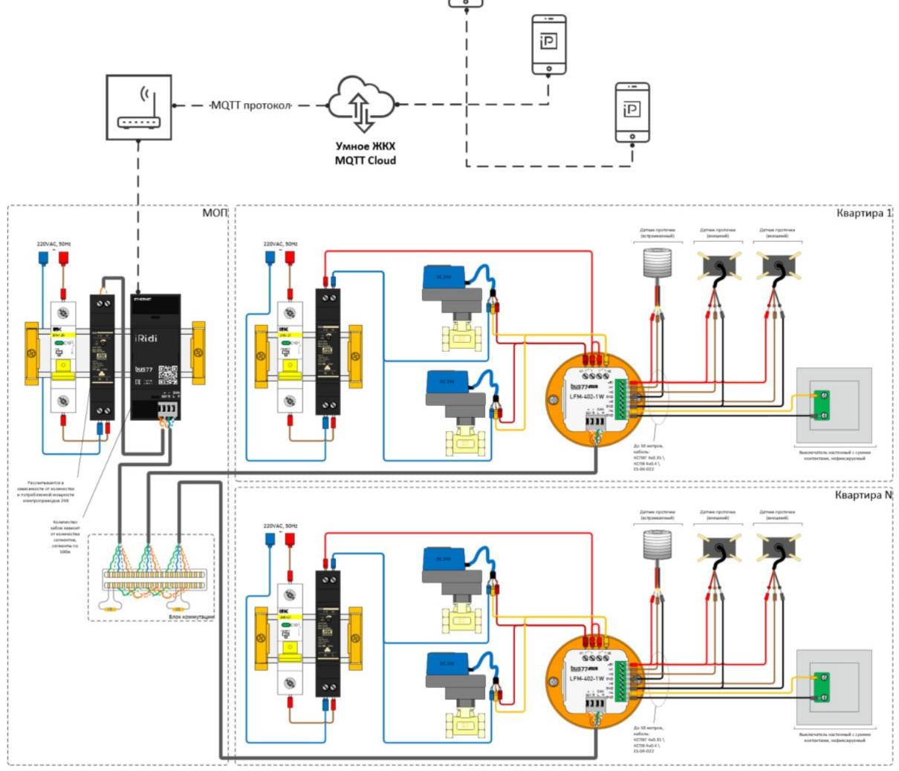
Управление протечками на базе полевого модуля LFM-402-1W

Slide 15
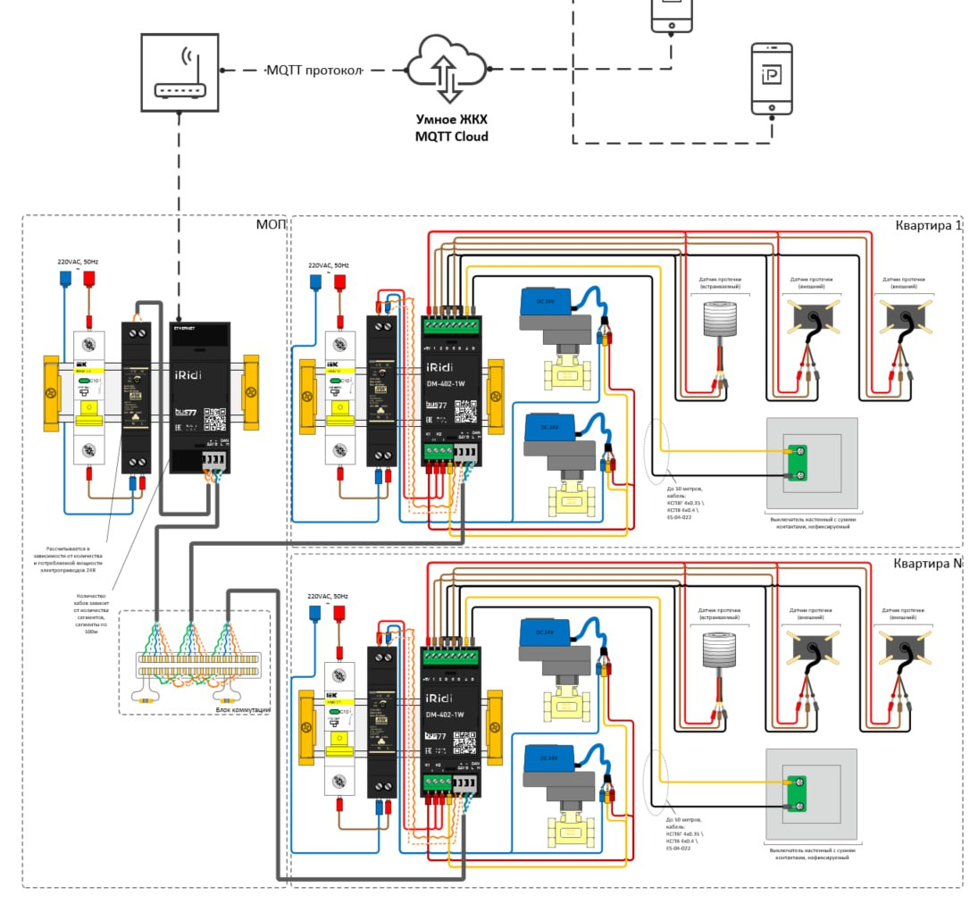
Управление протечками на базе модульного устройства DM-402-1W

Slide 16
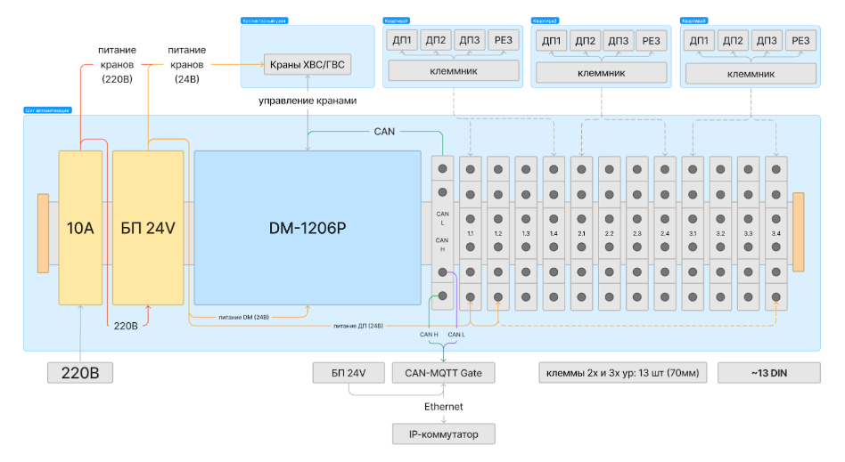
Управление протечками. Общедомовая система.

Slide 17
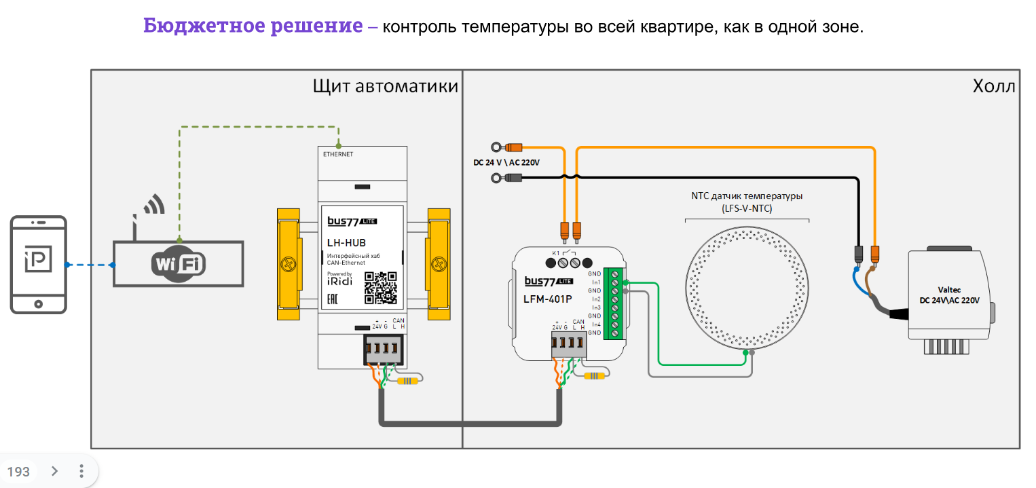
Управление отоплением. Бюджетное решение.

Slide 18
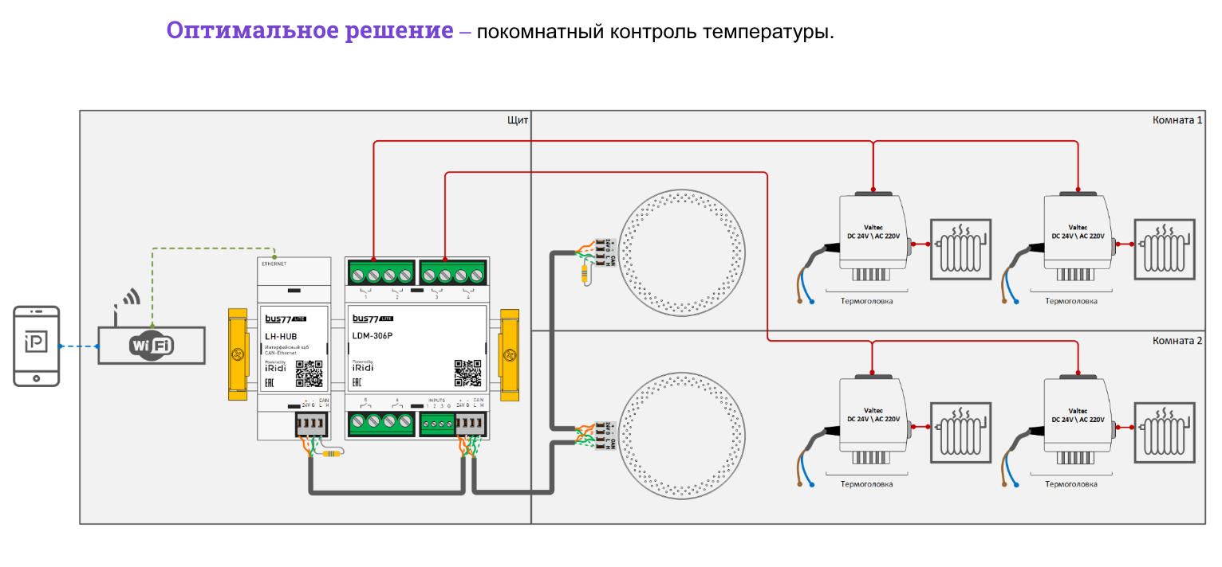
Управление отоплением. Оптимальное решение

Slide 19
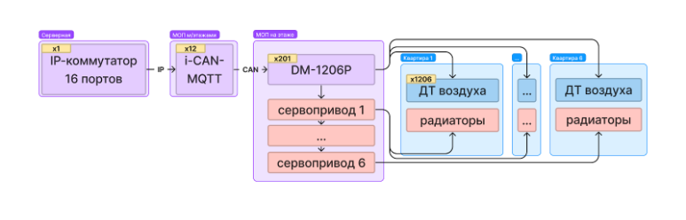
Управление отоплением. Общедомовая система (МКД/Апартаменты)

Slide 20
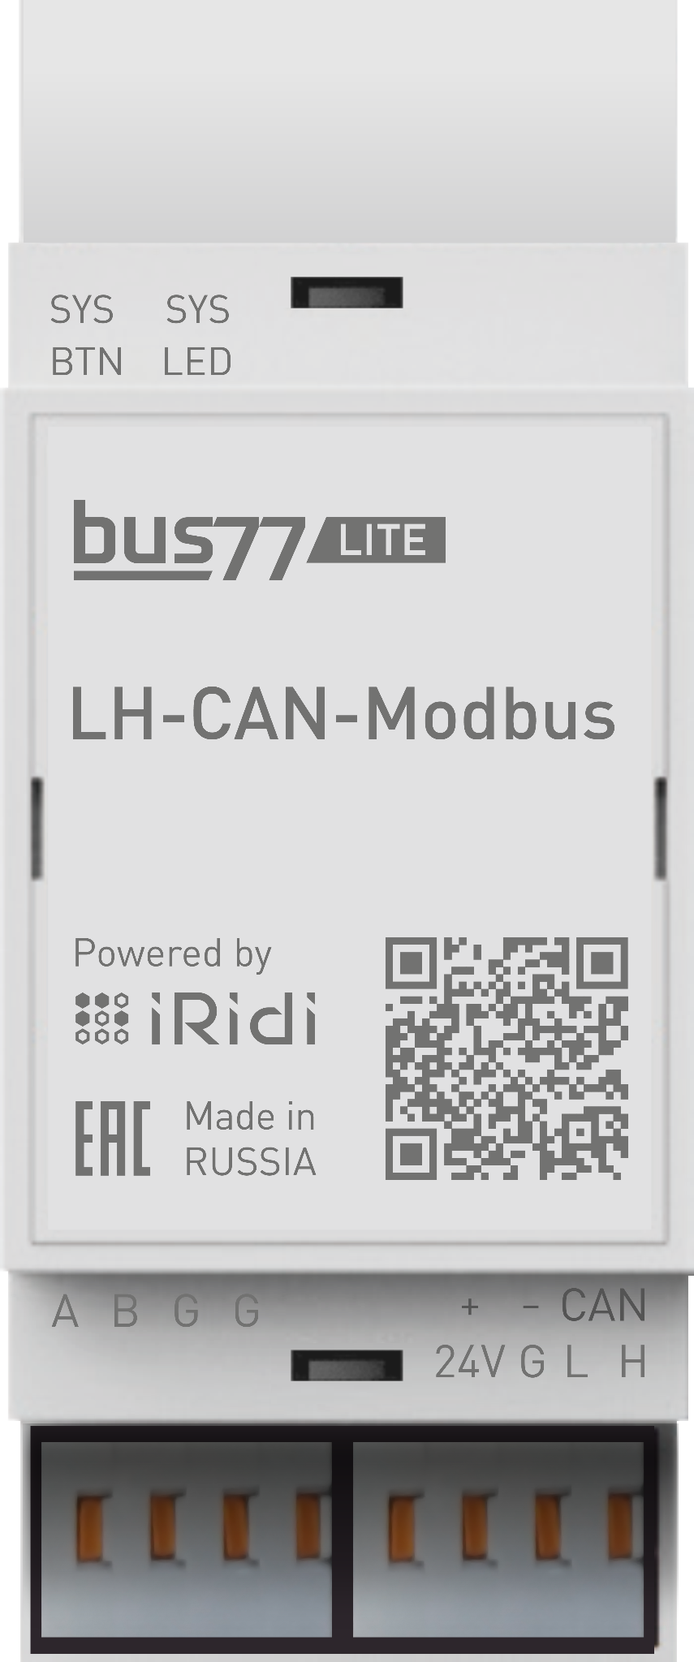
Управление кондиционерами. Перспективные разработки.
Шлюз iRidi I-CAN-ModBus в этом месяце выходит в релизе с прошивкой для вентиляционной машины
Minibox с автоматикой Zentec
В планах на лето 2024:
Прошивка для кондиционеров Hisense,
прошивки для шлюза управления кондиционерами ONOCOM

Slide 21
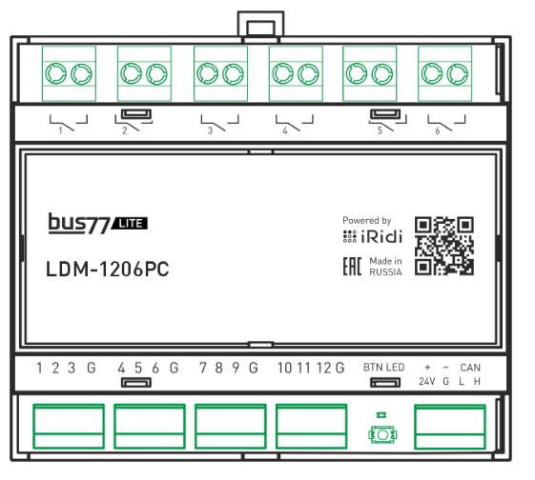
Управление фанкойлами. Перспективные разработки.
На базе устройств DM-1206PС / LDM-1206PС готовим устройство для управления фанкойлами
Срок реализация: Осень 2024 г.

Slide 22
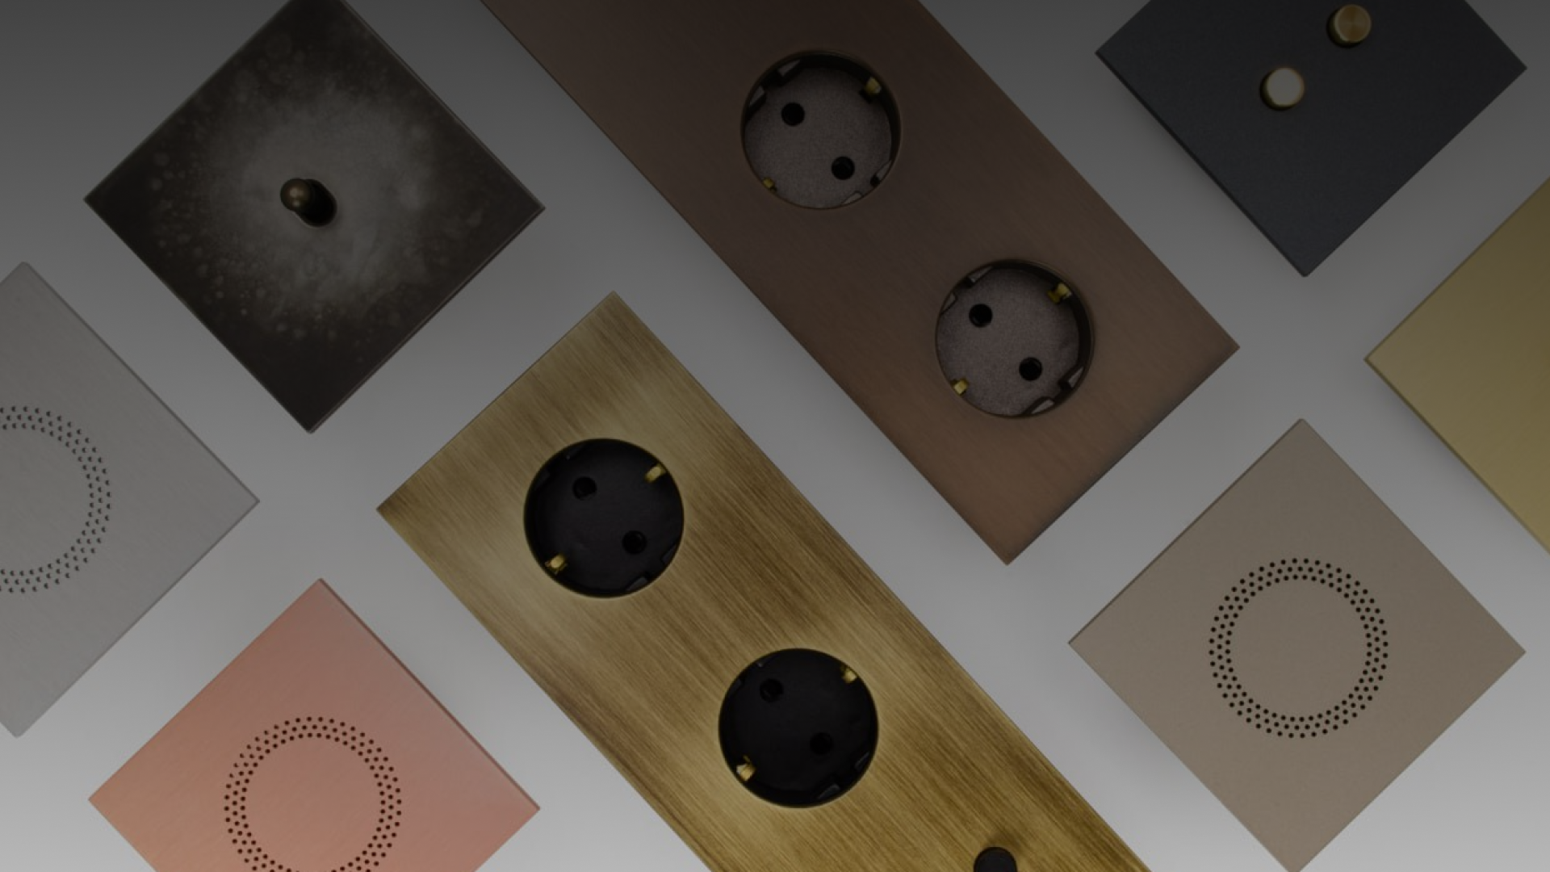
Электроустановочные изделия iRidi

Slide 23
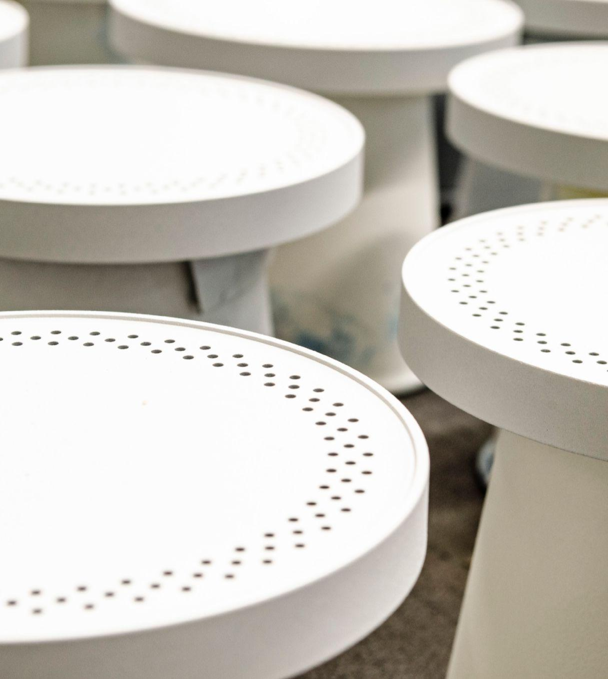
Почему iRidi стал заниматься электроустановкой
Ушли западные бренды, освободился рынок.
Классическая ЭУ не подходит для умного дома.
Нам нужна ЭУ с поддержкой Bus77.
Инсталлятор должен зарабатывать на ЭУ.
Изучив мнения ведущих российских дизайнеров и инсталляторов, мы поняли, что клиенты лояльно отнесутся к появления российского изготовителя ЭУ, который даст им все преимущества ушедших брендов по адекватной стоимости.

Slide 24
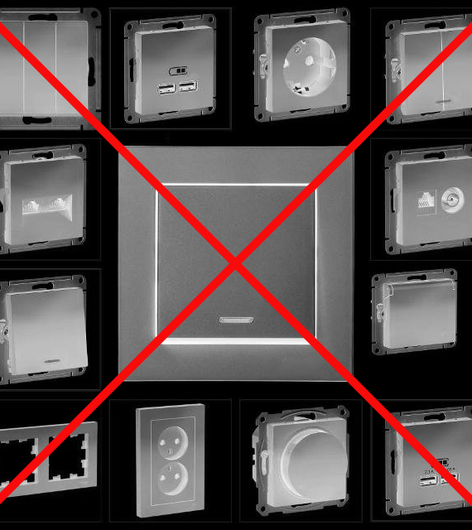
Почему классическая ЭУ
не подходит под умный дом:
нет мастер-выключателей;
нет сценарных выключателей;
нет панелей термостатов;
нет датчиков CO2 и качества воздуха.
При этом в дизайн-проекте умного дома вся ЭУ должна быть выполнена в едином стиле.

Slide 25



Варианты конструкций ЭУ

Slide 26
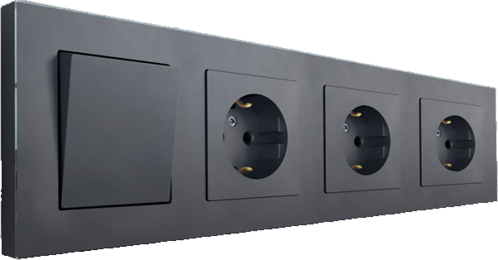
Модульная конструкция
Плюсы:
широкий выбор комплектации;
относительная доступность;
Минусы:
дизайн подходит не к каждому интерьеру;

Slide 27
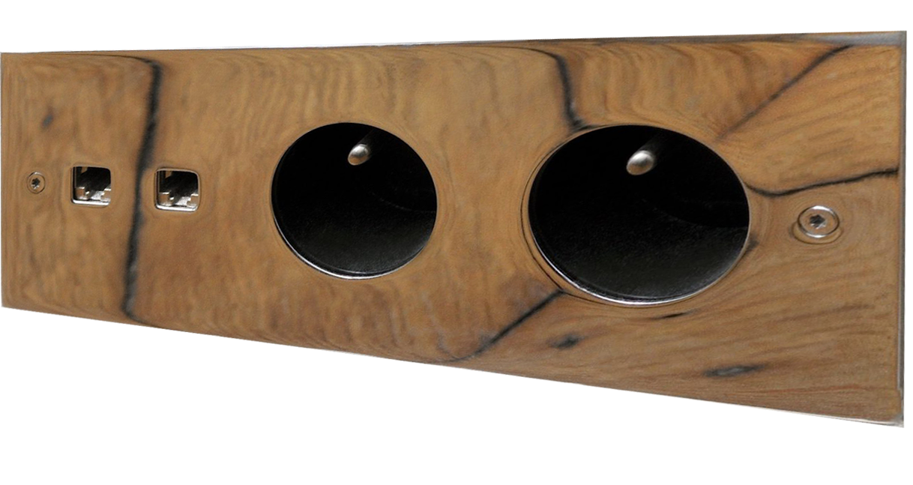
Цельная конструкция
Плюсы:
дизайн подходит к любому интерьеру;
возможность раскрыть богатство фактуры;
материалов рамки.
Минусы:
дорого, ввиду высокой себестоимости изготовления (зачастую не серийная продукция);
сложно подобрать нужную комплектацию;
сложно добиться повторяемости фактур отделки;
изготовление под заказ.

Slide 28
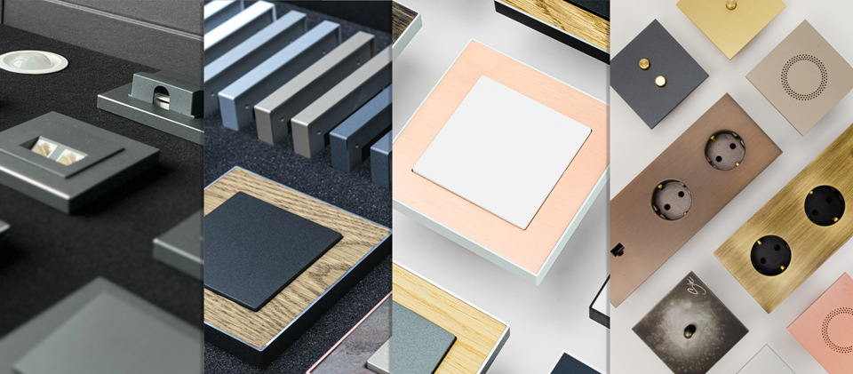

Электроустановочные изделия
Berlin
Monako
Milan
Slim

Slide 29
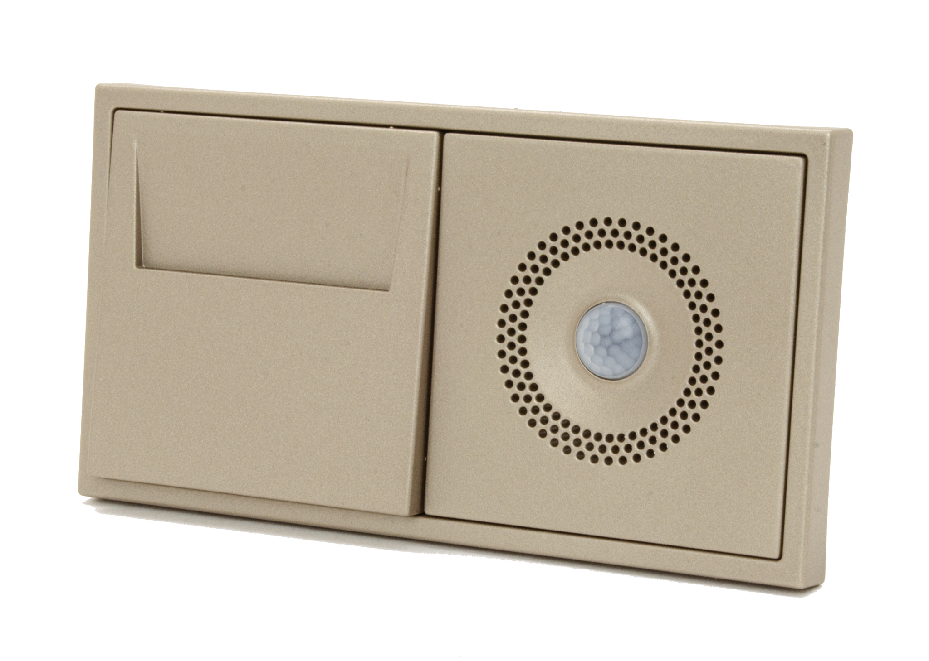
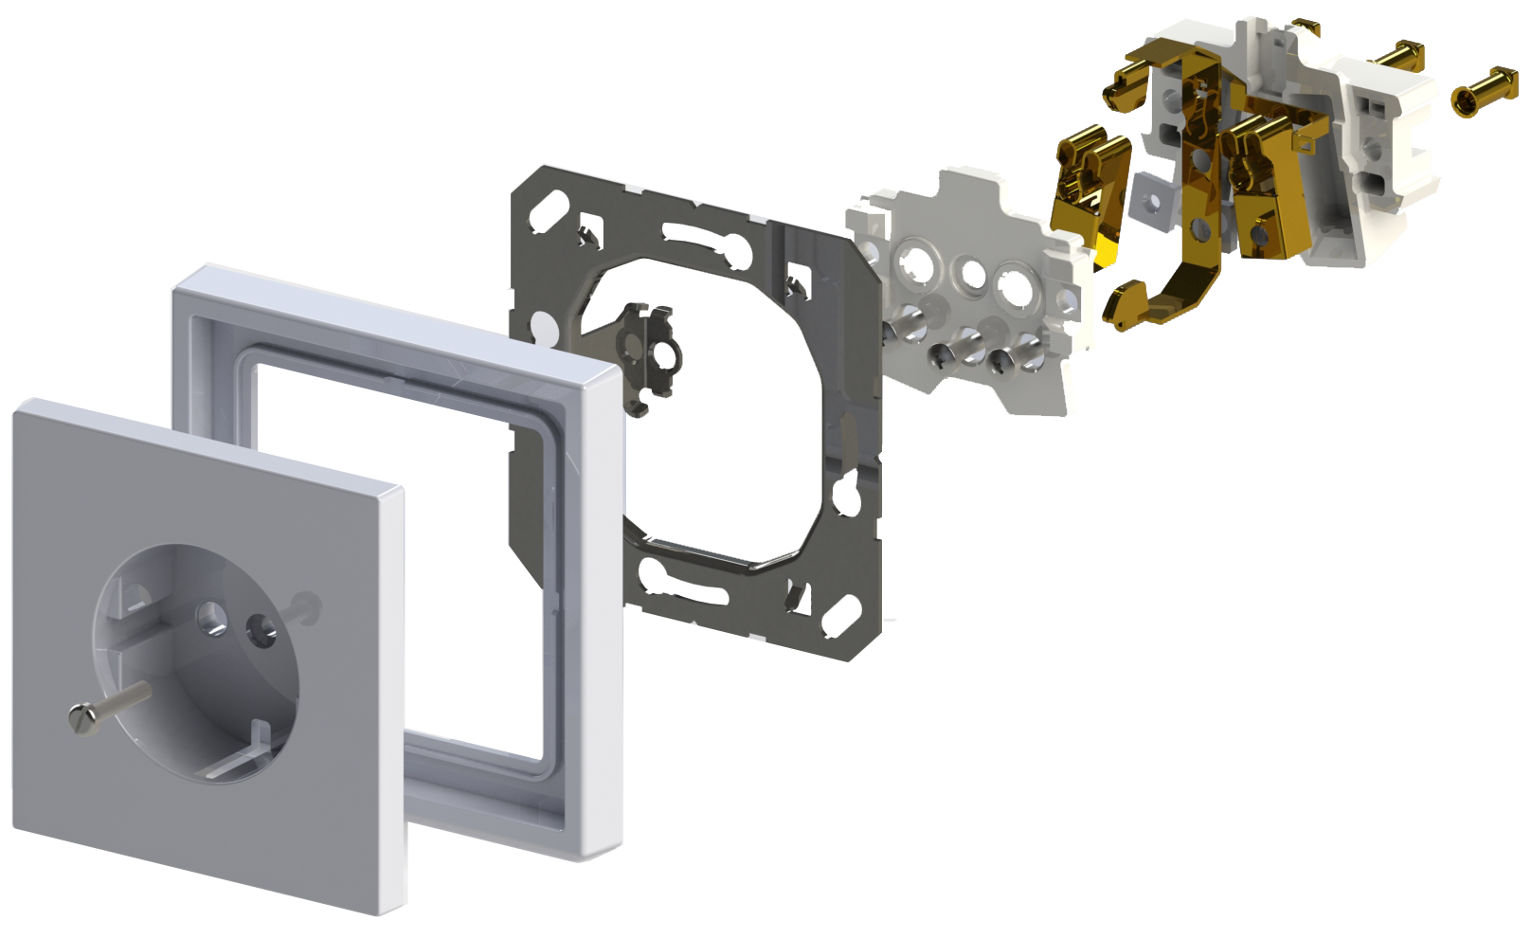
Перспективная серия Амстердам
В рамках форума “Цифровой ЖК”, хотел бы обратить внимание на серия Амстердам, как наиболее соответствующую для комплексного оснащения многоквартирных домов и апартаментов.
Стильный дизайн и интересные цветовые решения (аналог JUNG LS990)
Доступная по цене изделия (пластиковый корпус, производиться в России)
С образцами электроустановочных изделий вы можете ознакомится на нашем стенде.

Slide 30

Приложение пользователя

Slide 31

Сервис УК, Инфраструктура ЖК
и Автоматизация квартиры
Уровни функциональных областей, которые становятся доступными для каждого жителей Жилого комплекса:
Сервис управляющей компании (расчеты, начисления, заявки, доп.услуги)
1.
Инфраструктурные функции ЖК (домофония, видеонаблюдение, система контроля доступа, шлагбаумы и ворота, показания приборов учета ресурсов)
2.
Автоматизация квартиры (протечки, отопления, освещение, безопасность)
3.
Цифровизация очень глубоко проникла в разные сферы ЖКХ
и нашей частной жизни.

Slide 32
ЗА и ПРОТИВ объедение функции в одном приложении.
Аргументы За
Аргументы Против
Мульти приложение позволяет сфокусироваться внимание жителя на своем доме и своей квартире, почувствовать себя пользователем единой развитой Экосистемы цифровых решений ЖК.
Зачастую функции Сервисы УК, Инфраструктура ЖК и Автоматизации квартиры выполняются разными подрядчиками, которые применяют разные решения. И даже в случаях, когда подрядчик один, он выбирает наиболее развитые решения в каждой из этих областях. У каждого решение есть свое приложение, с высокой степенью проработки функционала. КРОМЕ ЭТОГО ВАЖНО. Не следует забывать о сервисе в процессе использования систем. Отдельные приложения позволяют более эффективно отвечать на запросы пользователя.

Slide 33

Какое решение выбрать?
Мы предлагаем дать пользователю возможность выбора:
1. Использовать единое приложение Застройщика, как правило на базе сервисного приложения УК с минимально необходимым функционалом Инфраструктуры ЖК и Автоматизации квартир.
2. Иметь возможность использовать отдельные приложения Инфраструктуры ЖК и Автоматизации квартир, где возможно сделать более гибкую настройку и сохранить функционал, в случае простоя интеграционных связей с единым приложением Экосистемы.
СЧИТАЕМ ВАЖНЫМ: Наличие отдельного приложение Автоматизации квартиры дает пользователю ощущение собственности и контроля над системой, позволяет вносить изменения без согласования с УК и самостоятельно выбирать подрядчика.

Slide 34
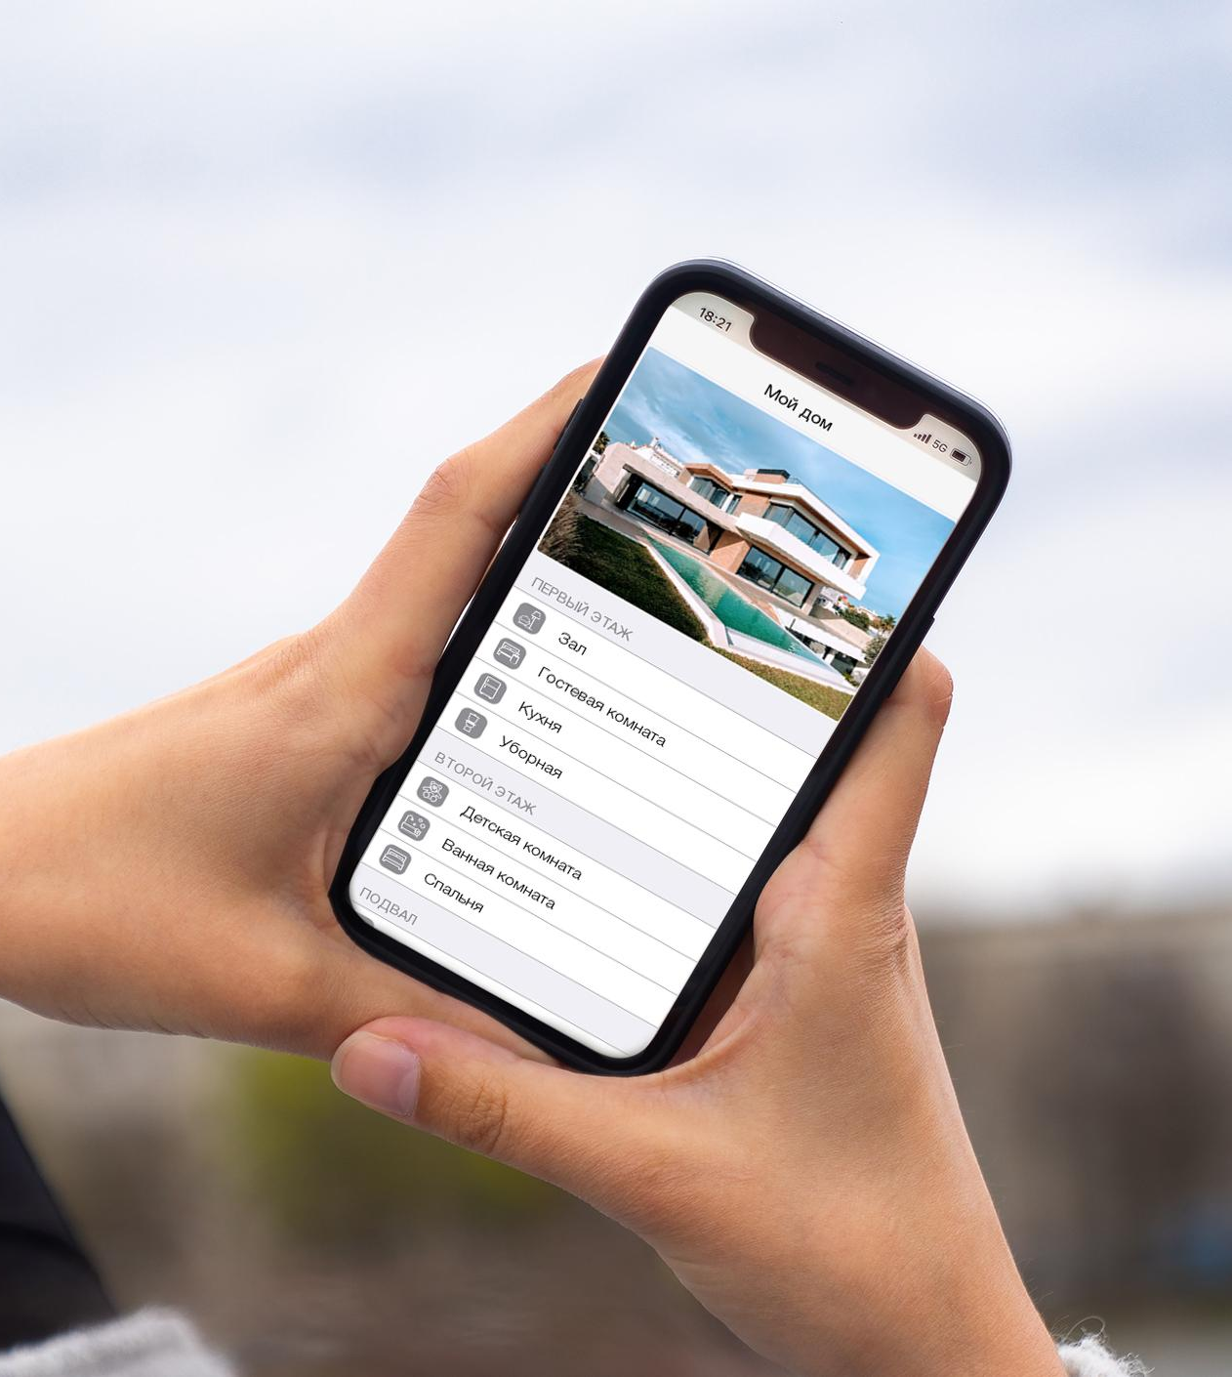
Решение iRidi
для взаимодействия
с пользователем
Собственное приложение Bus77 Lite
с возможностью брендирования
1.
Шлюз MQTT to Bus77 (MQTT-CAN)
Ведется разработка (пилоты Лето 2024 г.)
2.

Slide 35
Спасибо за внимание.
Готов ответить на Ваши вопросы.
Моторин Евгений
Директор по продуктам, iRidi
e.motorin@iridi.com
+7 950 64 60 665

